Slide 1
ESCUCHA Y SEÑALA DE QUÉ SE TRATA
Autora: EUGENIA ROMERO
http://blogdelosmaestrosdeaudicionylenguaje.blogspot.com
Autor pictogramas: Sergio Palao Procedencia: http://catedu.es/arasaac/ Licencia: CC (BY-NC-SA)

Slide 2
ESCUCHA Y SEÑALA DE QUÉ SE TRATA
Instrucciones:
Pasa el ratón por encima del título en cada diapositiva, luego haz que el/la niño/a intente leer la palabra, si es muy pequeño o todavía no tiene adquirida la lectoescritura clicamos encima de la palabra que tiene que buscar. Una vez escuchada, tiene que clicar encima del objeto que se le pide.

Slide 3
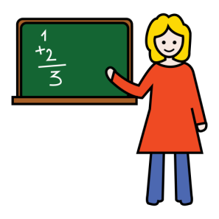



CUADERNO
OBJETOS DE LA CLASE

Slide 4

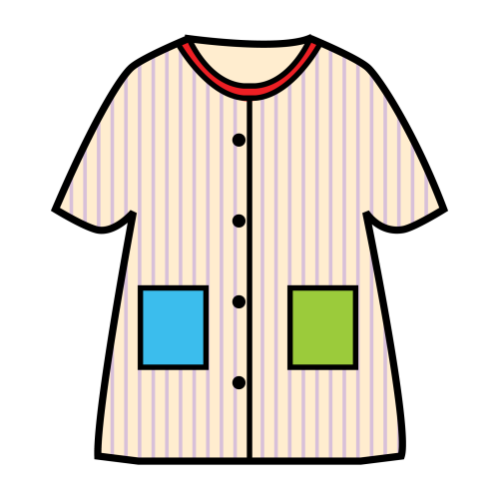

CUENTO
OBJETOS DE LA CLASE

Slide 5




VENTANA
OBJETOS DE LA CASA

Slide 6



NEVERA
OBJETOS DE LA CASA

Slide 7
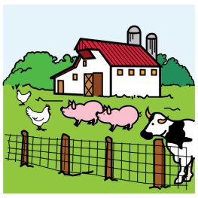



CABALLO
LOS ANIMALES DE LA GRANJA

Slide 8

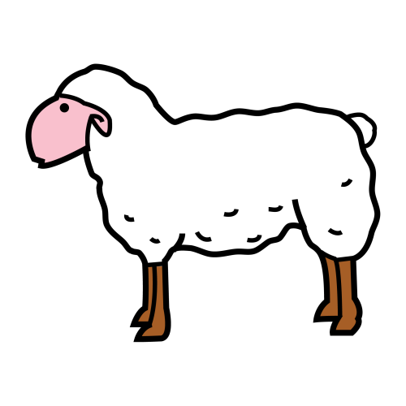

OVEJA
LOS ANIMALES DE LA GRANJA

Slide 9




COCHE
LOS TRANSPORTES

Slide 10


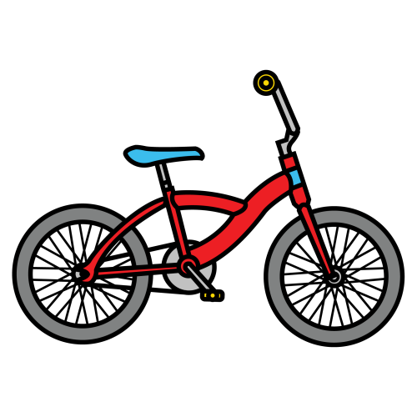
MOTO
LOS TRANSPORTES

Slide 11
¡LO HAS HECHO MUY BIEN!
Autora: EUGENIA ROMERO
http://blogdelosmaestrosdeaudicionylenguaje.blogspot.com
Autor pictogramas: Sergio Palao Procedencia: http://catedu.es/arasaac/ Licencia: CC (BY-NC-SA)

